Slide 1
Padrões de Criação de Ramos

Slide 2
C1. Ramo de Política
Contexto
  Desenvolvedores trabalham em uma mesma codeline sobre uma determinada política
Problema
  Alguns desenvolvedores necessitam de uma nova política para a codeline
Forças
  É necessário uma nova política de codeline para alguns desenvolvedores enquanto que a velha política deve continuar para outros

Slide 3
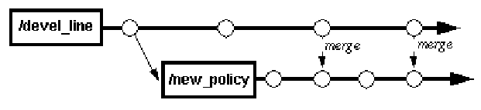
C1. Ramo de Política
Solução

Slide 4
C2. Ramo por Tarefa
Contexto
  Em uma codeline várias tarefas podem causar problemas de sobreposição em um conjunto de arquivos
Problema
  Como podem várias mudanças que sobrepõem determinados arquivos serem realizadas sem compromeer a consistência e integridade do projeto?

Slide 5
C2. Ramo por Tarefa
Forças
  Desenvolvimento paralelo sem controle pode gerar em arquivos corrompidos, perdas, desperdício de esforço e retrabalho
  Mudanças concorrentes devem ser realizadas com cuidado.
  Lockings excessivos podem causar demoras no desenvolvimento e no pior dos casos deadlock.

Slide 6
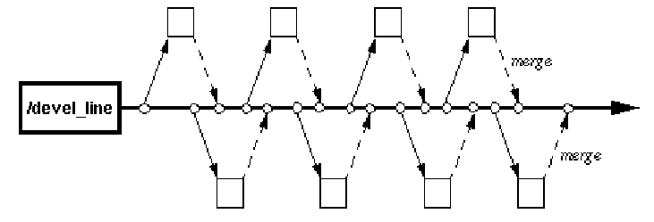
C2. Ramo por Tarefa
Solução

Slide 7
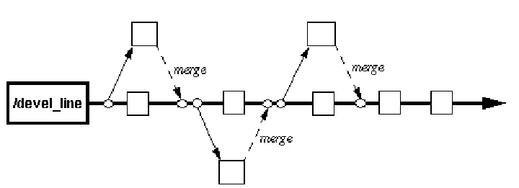
C2. Ramo por Tarefa
Variantes
  Branch per Major Task

Slide 8
C2. Ramo por Tarefa
  Branch per Change Request: Uma branch para cada requisição de mudança
  Personal Activity Branch: O dono da tarefa é o dono de branch, onde só ele desenvolve.

Slide 9
C3. Codeline por release
Contexto
  Um software possui várias releases
  Organizar o trabalho baseado nas releases
Problema
  Como refletir as várias releases e os trabalhos na árvore de ramos do projeto
Forças
  Uso de etiquetas por release é insuficiente
  Trabalhos específicos para cada release
Solução
  Usar uma codeline para cada release planejada.

Slide 10
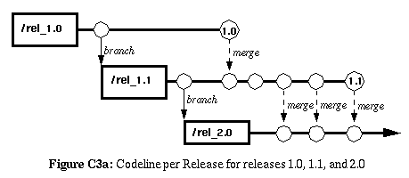
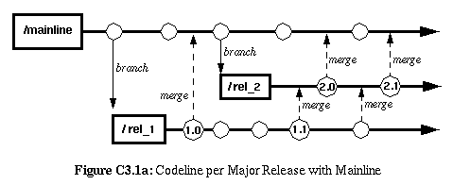
C3. Codeline por release
Variantes
  C3.1 Codeline por release principal
Uso de uma codeline principal (mainline) é encorajado!

Slide 11
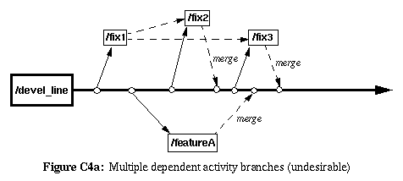
C4. Linha de subprojeto
Contexto
  Ramo por tarefa
  Tarefa grande o suficiente para ser subdividida em subtarefas
  Interdependência entre subtarefas
Problema
  Como organizar as subtarefas?
Forças
  Tarefa como uma única transação de mudança na codeline
  O checkin de subtarefas individuais pode comprometer a integridade
  Ordenar as subtarefas adiciona complexidade

Slide 12
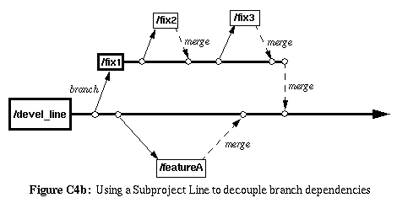
C4. Linha de subprojeto
Solução
  Adicionar um nível de integração
    Criar um ramo para a tarefa
    Subramos para as subtarefas
Variantes
  C4.1 Codeline pessoal (ramo pessoal)
  C4.2 Linha experimental (de protótipo)
  C4.3 Linhas multi-projetos

Slide 13
C5. Codeline virtual
Contexto
  Deseja-se utilizar ramos e codelines mas a ferramenta não suporta ramos com nomes;
  Deseja-se otimizar as junções necessárias pela ramificação
Problema
  Como “emular” codelines? Como evitar junções de cópia (copy-merge)?
Forças
  Ramos melhoram a organização hierárquica das mudanças
  Dificuldade de definir e selecionar ramos sem nomes significativos
  Junções de cópia (espaço e retrabalho)
Solução
  Etiqueta flutuante para representar o ramo
    Ramificação sob demanda (JIT Branching)
    Não faz junções de cópia

Slide 14
C6. Linha de desenvolvimento remoto
Contexto
  Times locais e remotos atuando na mesma codeline
  Verificação extra para integrar mudanças dos times remotos
Problema
  Como organizar o desenvolvimento?
    Minimizar o impacto local (principal) sem causar problemas para times remotos
Forças
  Obrigações contratuais
  Cuidados com espelhamento e criação de árvores conflitantes
  Evitar bloqueios enquanto a verificação é feita
Solução
  Cada time remoto trabalha em um codeline remoto específico
  Sincronização periódica

Slide 15
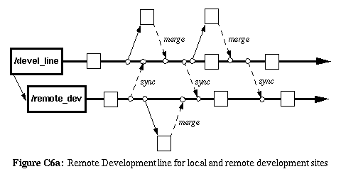
C6. Linha de desenvolvimento remoto

Slide 16
C7. Linha de componente
Contexto
  Propriedade (ownership) do código de componentes (módulos, arquivos etc.)
  Múltiplas correções simultâneas e novas funcionalidades nestes componentes
  Período de tempo pequeno
Problema
  Como manter os benefícios da propriedade do código mesmo com outras pessoas que não o proprietário realizando mudanças
Forças
  Se todos são responsáveis, então ninguém é responsável
  Não permitir que outros mudem pode atrasar releases
  Atrasos causados pela necessidade de autorizações do proprietário
Solução
  Criar codeline para este componente, colocando o proprietário do código como proprietário da codeline
  Versões estáveis para o resto do projeto

Slide 17
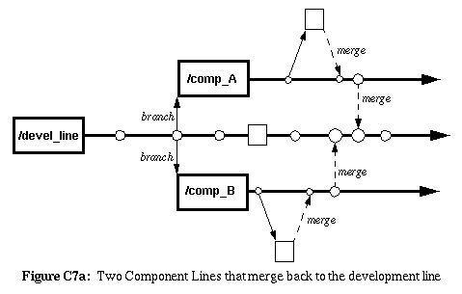
C7. Linha de componente
Variantes
  C7.1 Linhas multi-produtos
    Igual a C4.3 Linhas multi-projetos

Slide 18
C8. Linha de Plataforma
Contexto
  Desenvolvimento para múltiplas plataformas
Problema
  Como controlar as particularidades de uma determinada plataforma em um projeto multiplataforma?
Forças
  Informações de construção e tempo de execução devem ser facilmente discerníveis para cada plataforma

Slide 19
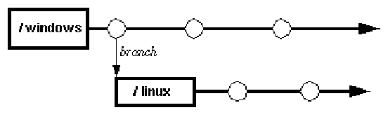
C8. Linha de Plataforma
  Mudanças para plataformas específicas não devem afetar as outras
Solução

Slide 20
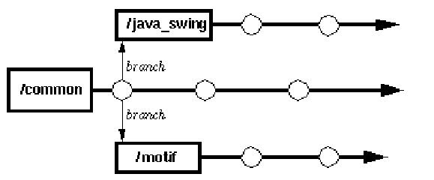
C8. Linha de Plataforma

